Slide 1
Алгебра
7 сынып
I I тоқсан

Slide 2
Статистика элементтері
7.3.3.6 таңдама нәтижесін жиілік алқабы түрінде көрсету

Slide 3
Бүгінгі сабақта:
Жиіліктер алқабын талдауды, берілген мәліметті жиілік алқабы түрінде көрсетуді үйренеміз

Slide 4
Қорапта ақ, көк, сары, қара, қызыл шарлар бар. Олардың жалпы саны 25.
Ақ шарлар саны – 10, көк – 20 , сары – 30 , Қара – 30 , қызыл – 20. Берілген мәліметті жиіліктер алқабы түрінде көрсетіңіз:

Slide 5
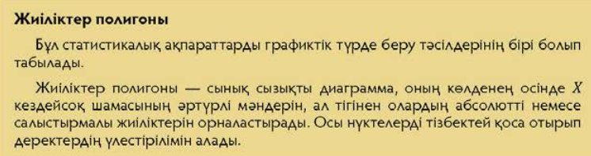
Таңдама (шарлар) | Ақ | Көк | Сары | Қара | Қызыл
Жиілігі | 10 | 20 | 30 | 30 | 20
30
20
10
Ақ шар
көк шар
сары шар
қара шар
қызылшар
Х - шарлар

Slide 6
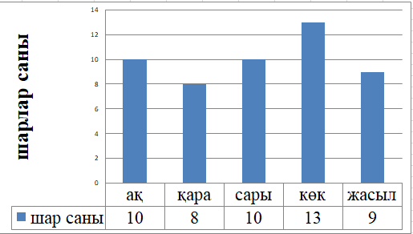
Тапсырма: Қораптағы шарлар саны бағанды диаграммада көрсетілген. Қара түсті шар қораптағы барлық шардың неше процентін құрайтынын анықтаңыз. (қара түсті шардың салыстырмалы жиілігі)
Салыстырмалы жиілік= $\frac{абсолютті жиілік}{таңдама көлемі} ∗\text{100\%}$
Қара түс: $\frac{8}{10+8+10+13+9} ∗\text{100\%} \text{=}\frac{8}{50} ∗\text{100\%} \text{=}\text{ 16}\text{\%}$

Slide 7
Кестеде жәшіктегі дәптерлердің түсі мен саны турлаы мәліметтер берілген
Дәптерлердің жалпы саны 100 болса, қызыл дәптерлердің санын анықтаңыз және жиілік алқабын құрыңыз
Дәптерледің түсі | Дәптерледің саны
Сары | 27
Көк | 31
Жасыл | 8
Қызыл | ?
Ақ | 19
Таңдама (n) көлемі =100
n= 27+31+8+х+19 = 100
x+85= 100
x=15
30
20
10
Ақ шар
көк шар
сары шар
жасыл шар
қызылшар
Х - шарлар

Slide 8
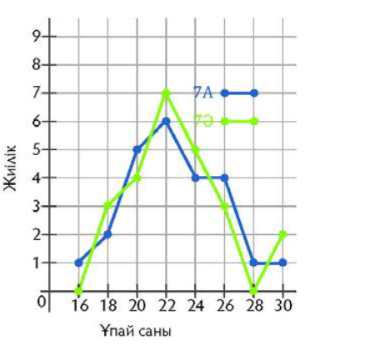
Суретте әр сыныпта 24 оқушы бар 7 «а», 7 «ә» сынып оқушыларының жиынтық бағаларының абсолютті жиілік алқабы көрсетілген. Суретті пайдаланып, келесі сұраққа жауап беріңіз:
а) Қай сыныпта 22 балл алған оқушылар көп?
Жауап: 7 а сыныбында 22 баллды 7 оқушы алған, ал 7 ә сыныбында 6 оқушы алған. Ендеше, 7 «а» сыныбында 22 балл алған оқушы көп
ә) Қай сыныпта жиынтық бағалаудан ең төмен ұпай бар?
Жауап: 16 баллды 7 «а» сыныбында 1 оқушы алған, ал 7 «ә» сыныбында 0 оқушы алған. Демек, жауап: 7 «а»

Slide 9
Қорытынды:
абсолютті және салыстырмалы жиіліктерін есептеуді және кестеге жазуды үйрендік

